Slide 1

VCB · VCB
Báo cáo phân tích
VCB · KIỂM CHỨNG LUỒNG DỮ LIỆU
Dữ liệu thu thật; kiểm chứng xuất tài liệu, chưa xếp hạng đầu tư
CHƯA XẾP HẠNG
Mỗi ký hiệu nguồn là URL bấm được. Giá trị giả định và giá tham chiếu được ghi riêng.
VIBE-TRADING RESEARCH · VCB / HOSE · 07/11/2026 · DỰ THẢO
1

Slide 2
Tóm tắt đầu tư
Chưa có mô hình định giá để đưa ra quyết định mua hoặc bán. Quan sát giá được giữ nguyên theo nguồn đã ghi nhận. [giả định]
VIBE-TRADING RESEARCH · VCB / HOSE · 07/11/2026 · DỰ THẢO
2

Slide 3
Tổng quan
Luồng dùng cùng cấu trúc cho nhiều mã chứng khoán; cần bổ sung báo cáo tài chính để thực hiện định giá. [giả định]
VIBE-TRADING RESEARCH · VCB / HOSE · 07/11/2026 · DỰ THẢO
3

Slide 4
Dữ liệu và định giá
Giữ nguyên giá trị, đơn vị, ngày và nguồn của báo cáo
Giá giao dịch nguồn: 53.600 đ · 2026-11-06 [S2]
VIBE-TRADING RESEARCH · VCB / HOSE · 07/11/2026 · DỰ THẢO
4

Slide 5
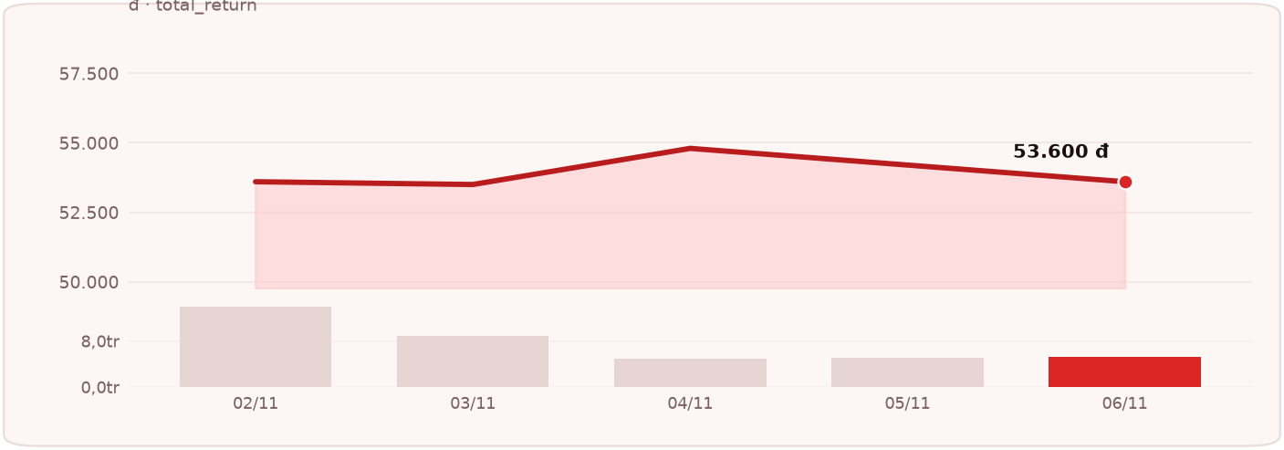
Giá và khối lượng
Nguồn dữ liệu biểu đồ: [S2]
VIBE-TRADING RESEARCH · VCB / HOSE · 07/11/2026 · DỰ THẢO
5

Slide 6
Nguồn S2
unverified
Yahoo chart snapshot
Yahoo Finance
https://query1.finance.yahoo.com/v8/finance/chart/VCB.VN?interval=1d&events=div%2Csplits&period1=1793491200&period2=1794096000
VIBE-TRADING RESEARCH · VCB / HOSE · 07/11/2026 · DỰ THẢO
6

Slide 7
Phương pháp và giới hạn
Phân tích cơ bản, định lượng và kiểm tra nguồn dữ liệu. [giả định]
Phân tích dự thảo, chưa có chuyên viên phê duyệt. Dữ liệu có thể chậm; cập nhật giá, giả định và rủi ro trước khi quyết định. [giả định]
VIBE-TRADING RESEARCH · VCB / HOSE · 07/11/2026 · DỰ THẢO
7

